Slide 1
UI
-대화 창
-선택 지문
-주인공 선택
-최초 화면 UI

Slide 2

대화창
캐릭터
캐릭터 이름
이름
가나다라마바사아자차카타파하거너더러머버서어저처커터퍼허고노도로모소보오조초코토포호교뇨됴료묘뵤쇼요죠쵸쿄툐표효
대화 내용
FONT : 맑은 고딕
SIZE: 20
2 LAYERS 1 LAYER: #F6F6F6 2 LAYER: #353535

Slide 3
선택지문
1. 숨는다.
1-2. 신경 쓰지 않고 거북의 앞을 지나간다.
2 LAYERS 1 LAYER: #EAEAEA 2 LAYER: #212121
2 LAYERS 1 LAYER: #FFFFFF 2 LAYER: #BDBDBD

Slide 4
선택지문_press
2 LAYERS 1 LAYER: #050099 2 LAYER: #4641D9
1. 숨는다.
1-2. 신경 쓰지 않고 거북의 앞을 지나간다.
2 LAYERS 1 LAYER: #EAEAEA 2 LAYER: #212121
2 LAYERS 1 LAYER: #FFFFFF 2 LAYER: #BDBDBD

Slide 5
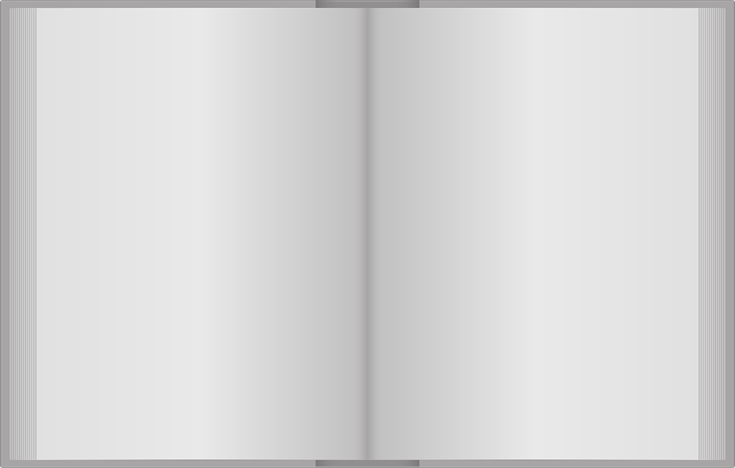
이야기 종료 후 선택지 정리
Font 맑은 고딕
Color 1: #DB3A00 Color 2: #000000
신경 쓰지 않고 거북의 앞을 지나갔었다.
거북은 잘됐다는 표정으로 토식이를 쳐다보며 말을 건넸었다.
거북 :안녕~날씨도 더운데 어디 가는 길이야?
토식 :어어.. 안녕 난 토순이를 만나러 가는 길이야.
거북 :그래? 토순이가 오면 심판으로 세워두고 나랑 달리기 경주를 하지 않을래? 내가 옛날에 비해서 많이 빨라졌거든. 나한테 이기면 당근 5개를 줄게.
토식 :그래 알겠어. 내가 이기면 꼭 주는거다?
이야기가 종료된 후
그동안의 선택했던
선택지들을 동화책에
글로 표현
애니메이션 Book Rigger 사용 메모 링크 참조

Slide 6




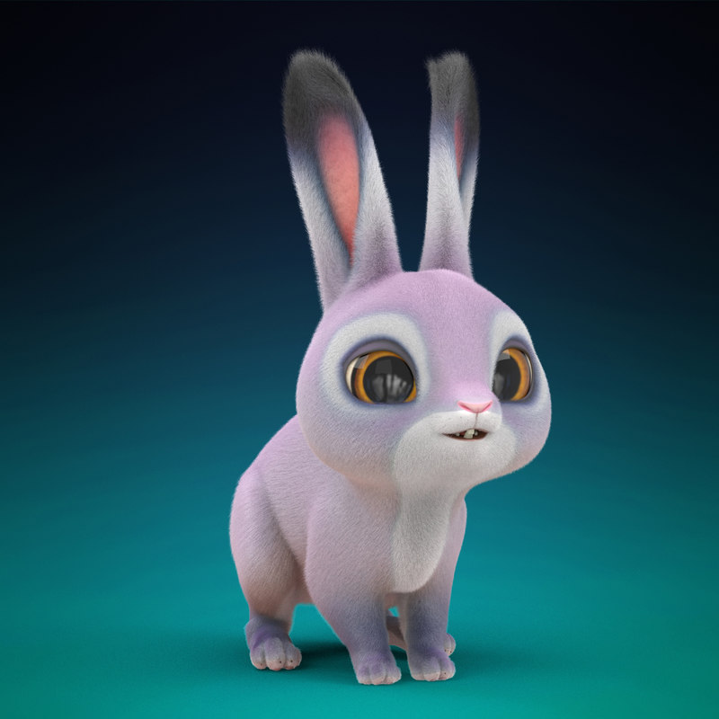
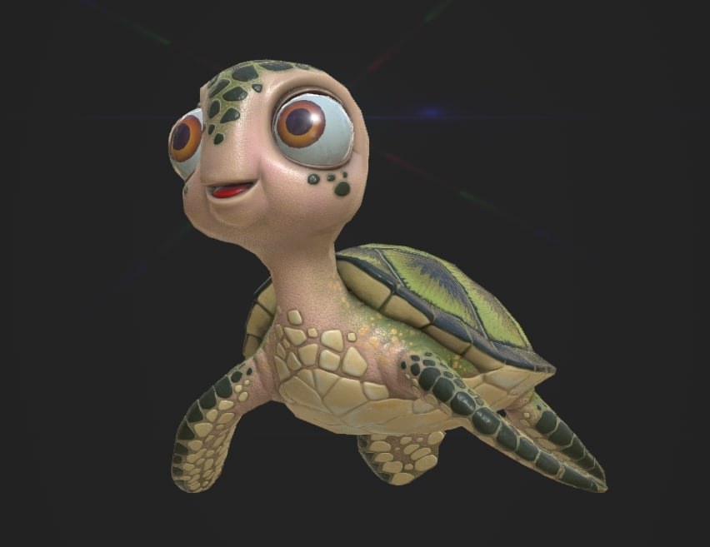
스토리 주인공 선택
2 LAYERS 1 LAYER: #231EB7 2 LAYER: #000000
주인공 선택
2 LAYERS 1 LAYER: #484848 2 LAYER: #242424
토끼
거북이
2 LAYERS 1 LAYER: #0000B7 2 LAYER: #FAF4C0

Slide 7
최초 화면 UI

